Slide 1

Chào mừng các em đến với tiết Toán - Lớp 2

Slide 2




KHỞI ĐỘNG

Slide 3
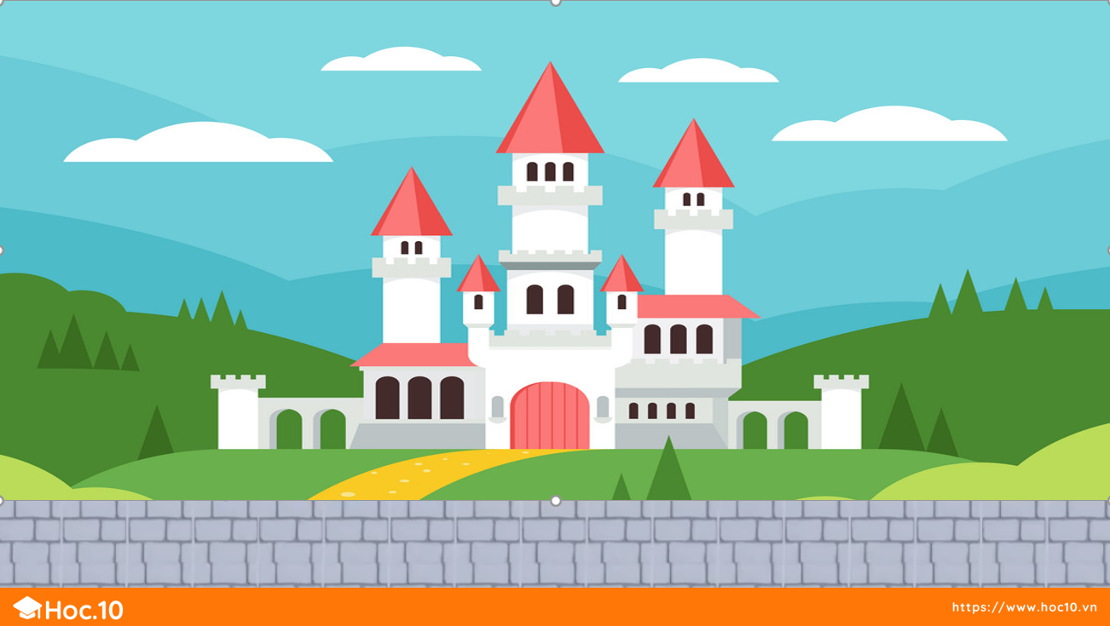

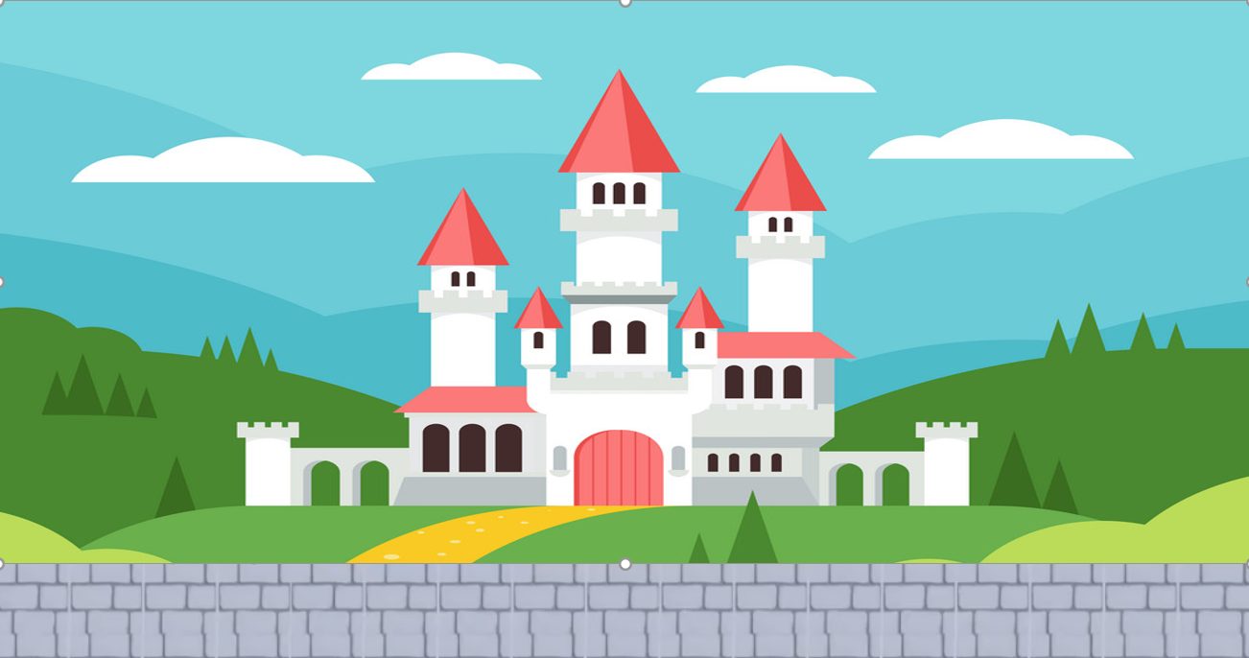




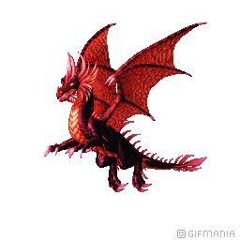

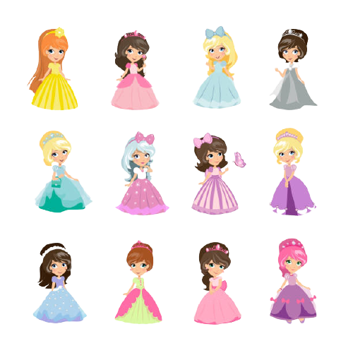

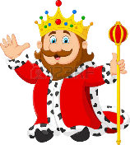
GIẢI CỨU CÔNG CHÚA
Ngày xửa ngày xưa, ở một vương quốc nọ có một nàng công chúa xinh đẹp đang bị rồng lửa bắt đi.
Chàng hiệp sĩ muốn giải cứu công chúa phải vượt qua rất nhiều thử thách, gặp rất nhiều quái vật, người khổng lồ hung dữ.
Em hãy giúp Hiệp sĩ đánh bại quái vật, người khổng lồ và rồng lửa để giải cứu công chúa bằng cách trả lời đúng các câu hỏi nhé!

Slide 4


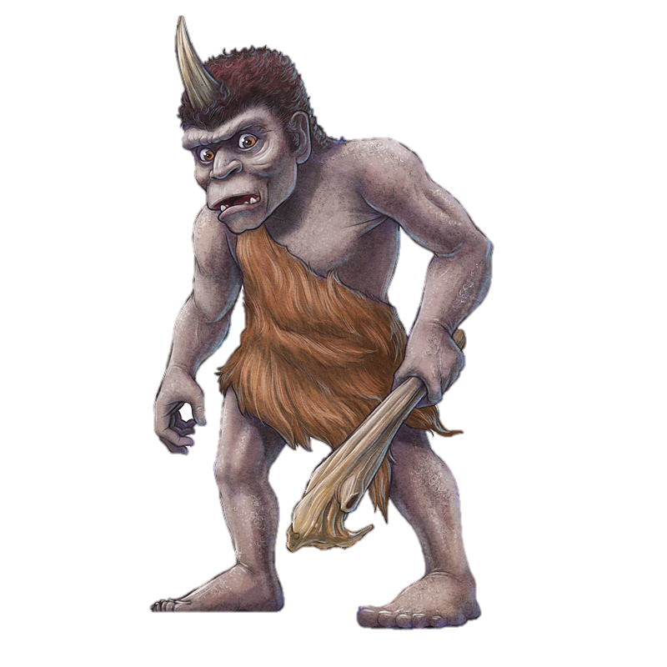


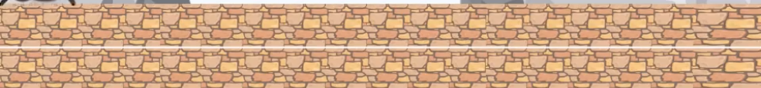

10
9
8
7
6
5
4
3
2
1
0
673 …. 763
A. <
B. >
C. =

Slide 5





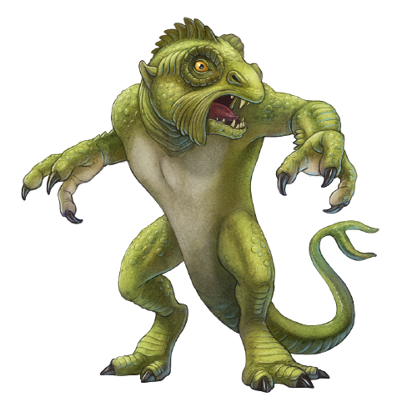


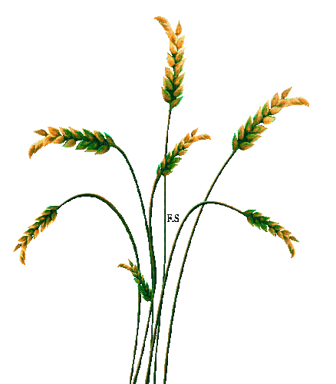

10
560 …559
9
8
7
6
5
4
3
2
1
0
A. <
B. >
C. =

Slide 6


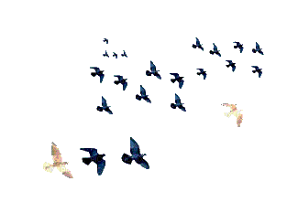
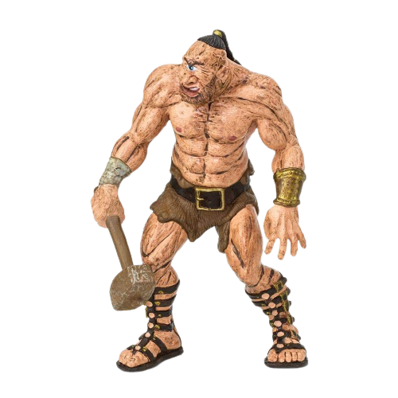
10
9
8
7
6
5
4
3
2
1
0
365 ….364
A. <
B. >
C. =

Slide 7



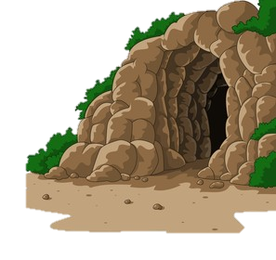
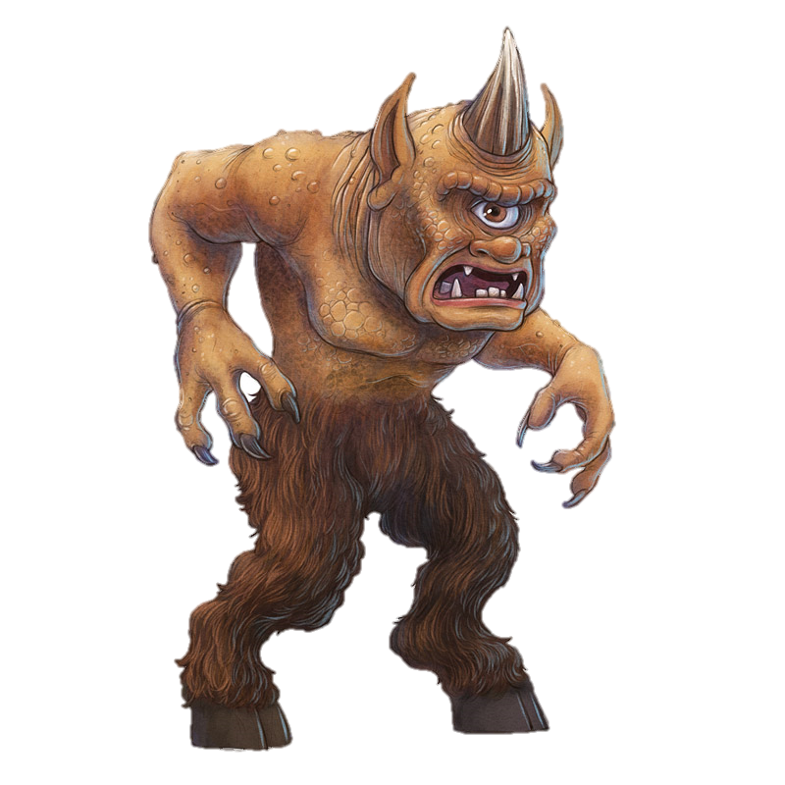
10
9
8
7
6
5
4
3
2
1
0
126 ….126
A. <
B. >
C. =

Slide 8
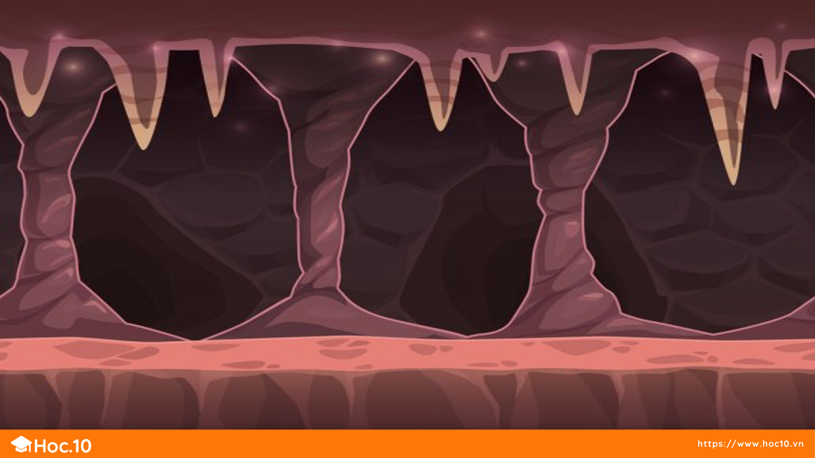
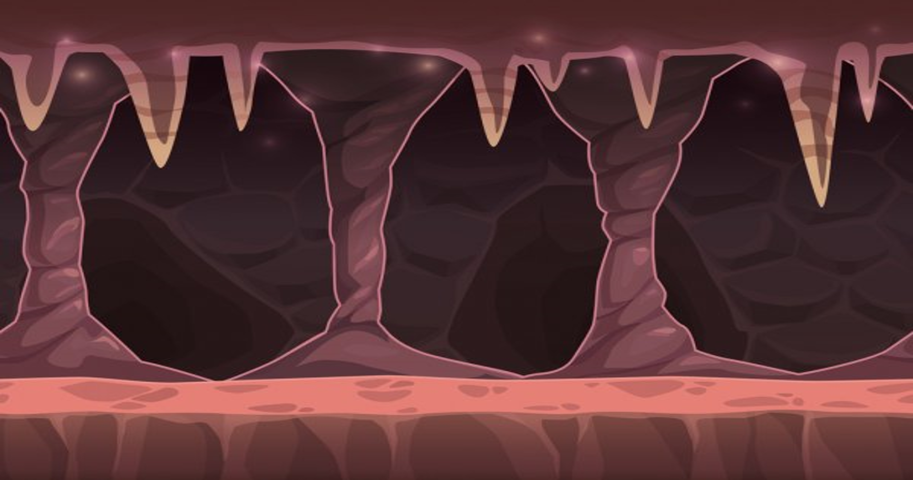

10
101 ….110
9
8
7
6
5
4
3
2
1
0
A. <
B. >
C. =

Slide 9


Cảm ơn các bạn rất nhiều!

Slide 10

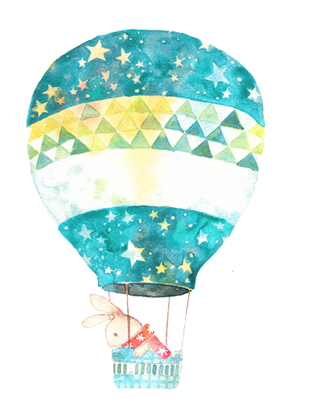


TOÁN
SO SÁNH CÁC SỐ CÓ BA CHỮ SỐ (TIẾT 2)

Slide 11




LUYỆN TẬP –
THỰC HÀNH

Slide 12
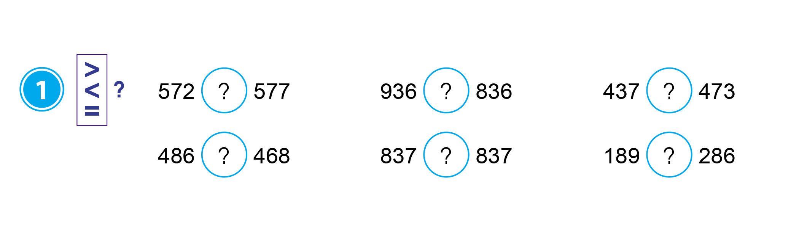

Slide 13
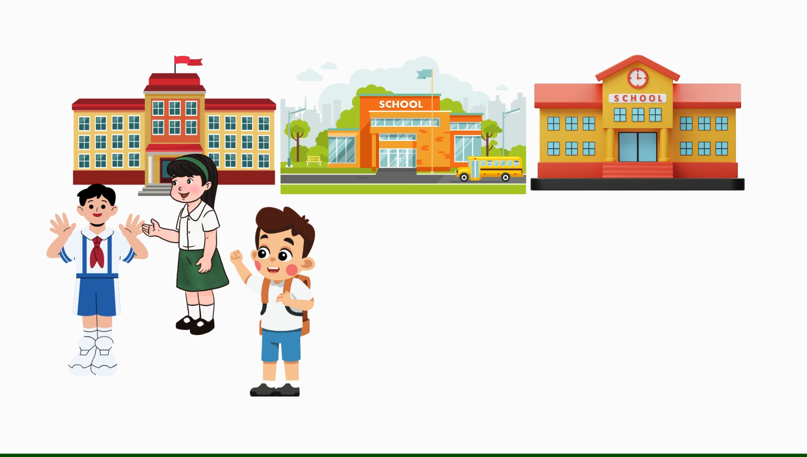
2. So sánh số học sinh của các trường tiểu học dưới đây

Slide 14
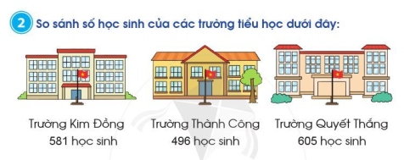
Từng cặp hai trường với nhau
So sánh
Từng trường với hai cặp còn lại
Cả ba trường với nhau

Slide 15

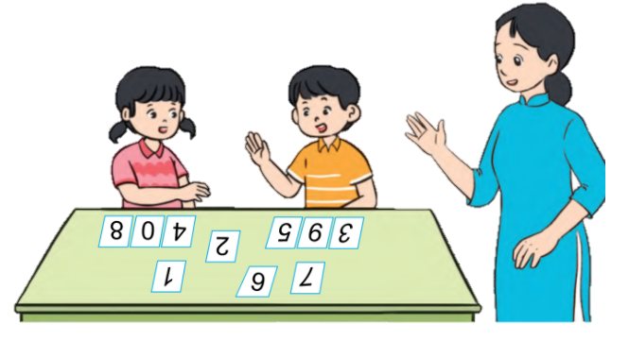
3
Trò chơi “Lập số”
z
- Mỗi người chơi lấy ra ba thẻ số và tạo thành một số có ba chữ số.
- Người nào có số lớn hơn là thắng.
Hãy chơi nhiều lần, lưu ý mỗi thẻ số chỉ lấy 1 lần.

Slide 16
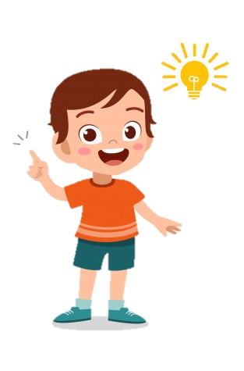
LẬP SỐ

Slide 17


Bài học hôm nay em biết thêm được điều gì?

Slide 18


DẶN DÒ

Slide 19


